Slide 1
TIẾNG VIỆT 1
Tập 1
Tuần 2
Bài 4: o – ô

Slide 2
KHỞI ĐỘNG:
Trò chơi: Ai tinh mắt

Slide 3

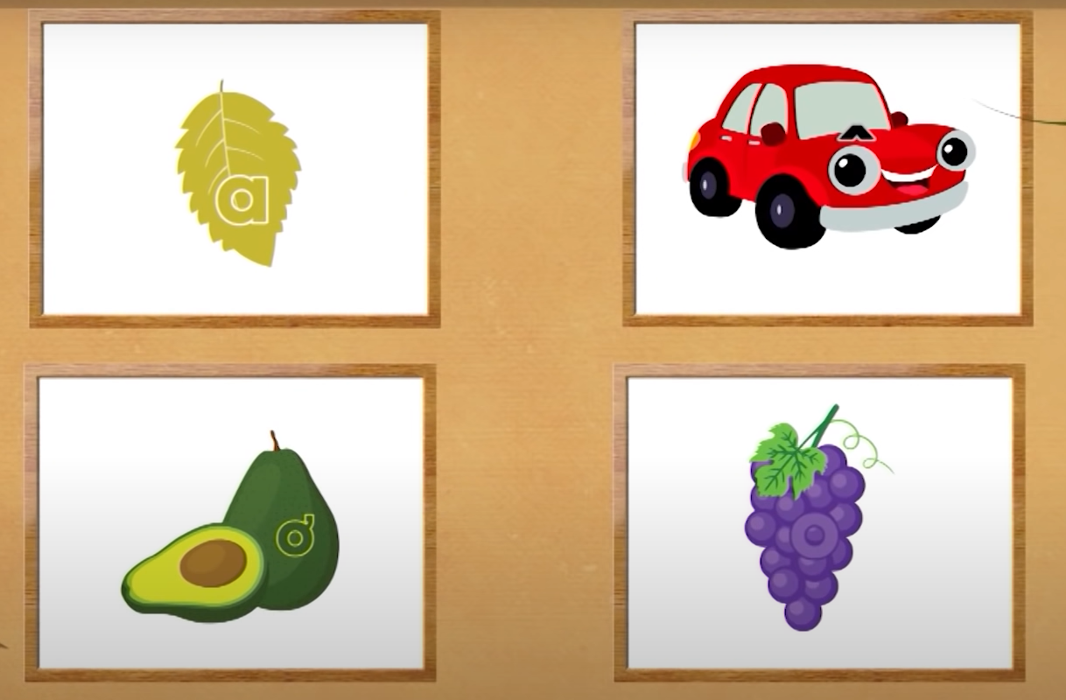

Slide 4
a
ô
ơ
o

Slide 5

a
ô
ơ
o

Slide 6
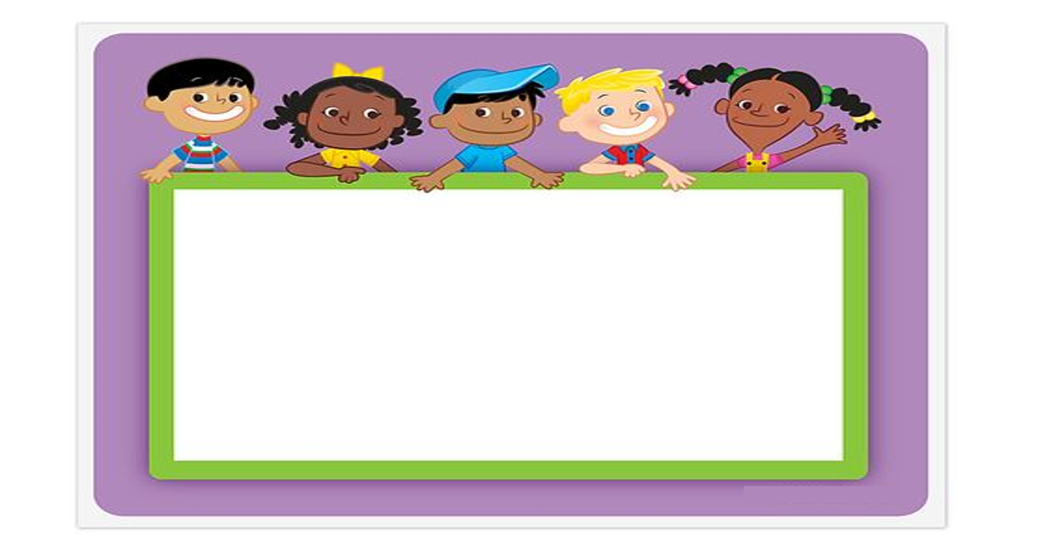
Bài 4: o - ô

Slide 7


LÀM QUEN

Slide 8
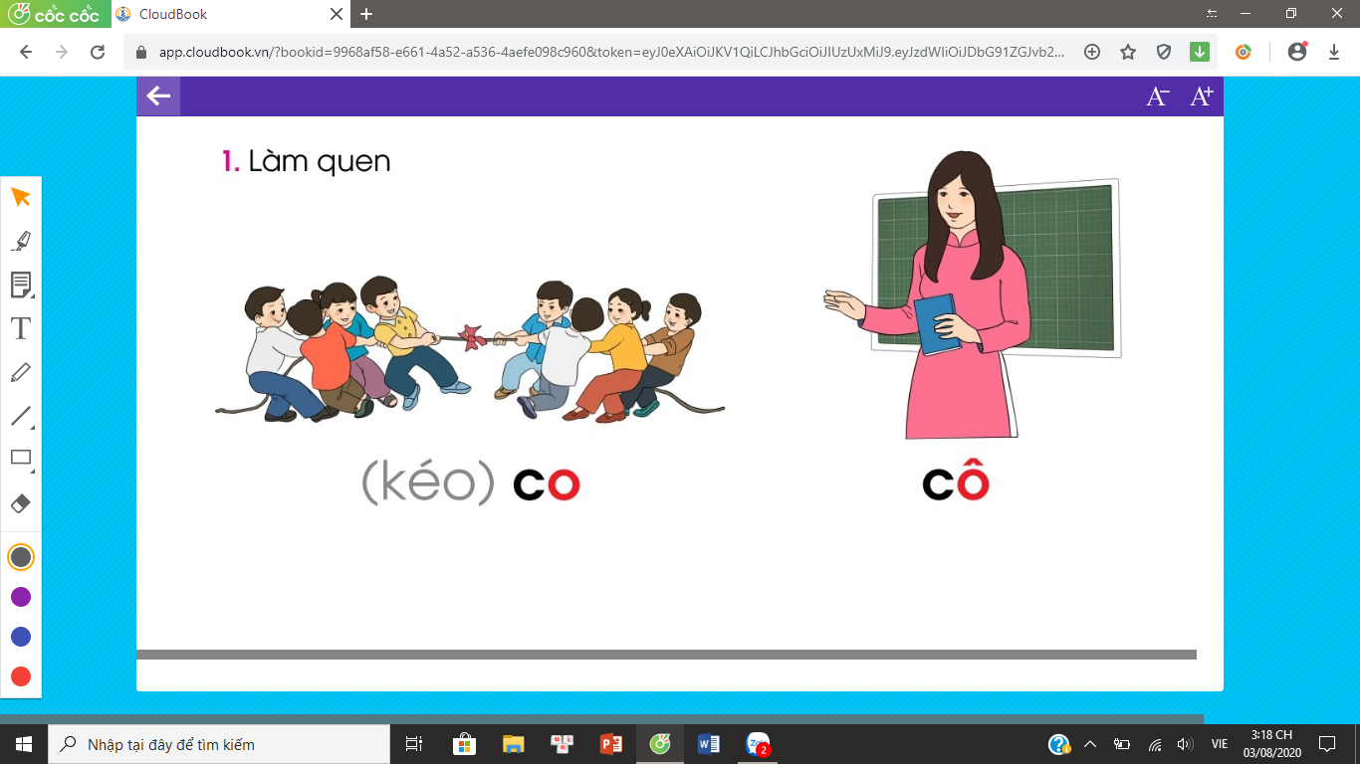
(kéo) co

Slide 9
c
o
co

Slide 10
1.LÀM QUEN
cô

Slide 11
c
ô
cô

Slide 12
So sánh
O
Ô

Slide 13
o
O
o
O
ô
Ô
ô
Ô

Slide 14
o
ô
co
cô

Slide 15

NGHỈ GIẢI LAO

Slide 16



Slide 17

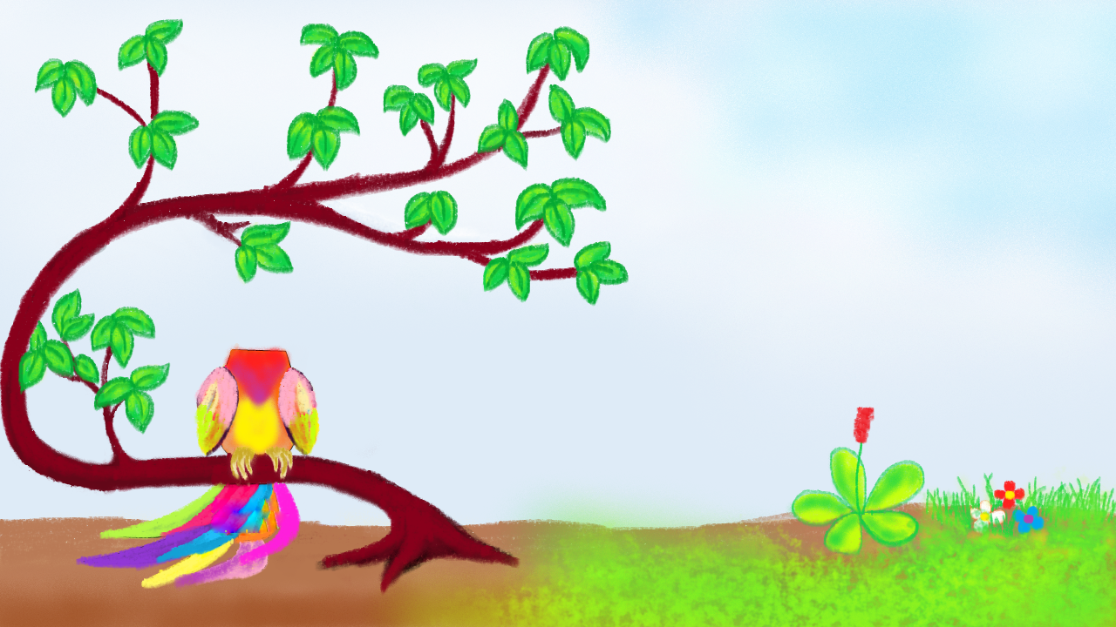







TRÒ CHƠI

Slide 18
Từ bây giờ những quả khế ngon ngọt này bây giờ là của ta. Muốn ăn khế thì phải trả lời đúng những câu hỏi mà ta đưa ra.
Ăn một quả trả cục vàng
May túi ba gang, mang theo mà đựng.

Slide 19






May Mắn

Slide 20
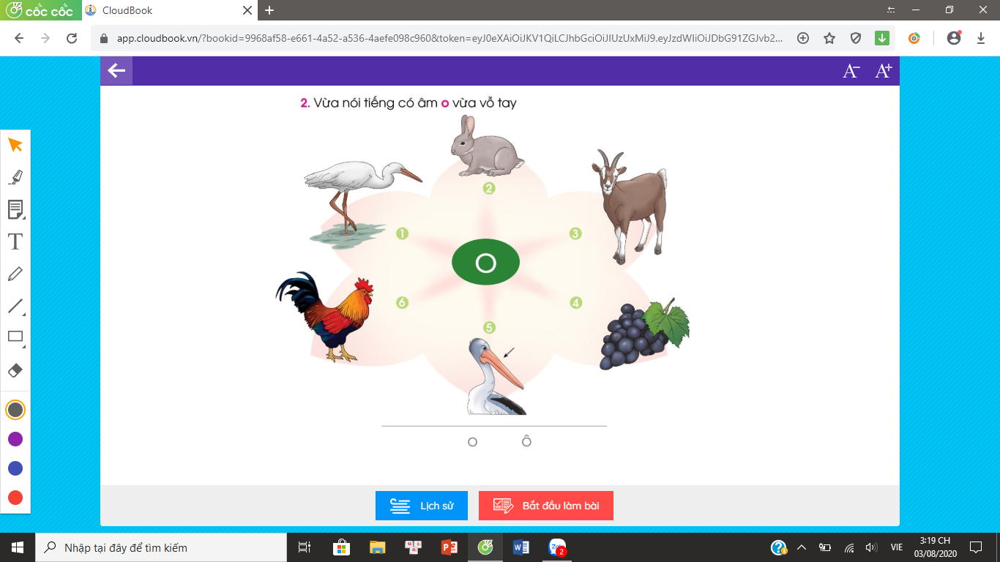
2. Tiếng nào có âm o?

Slide 21
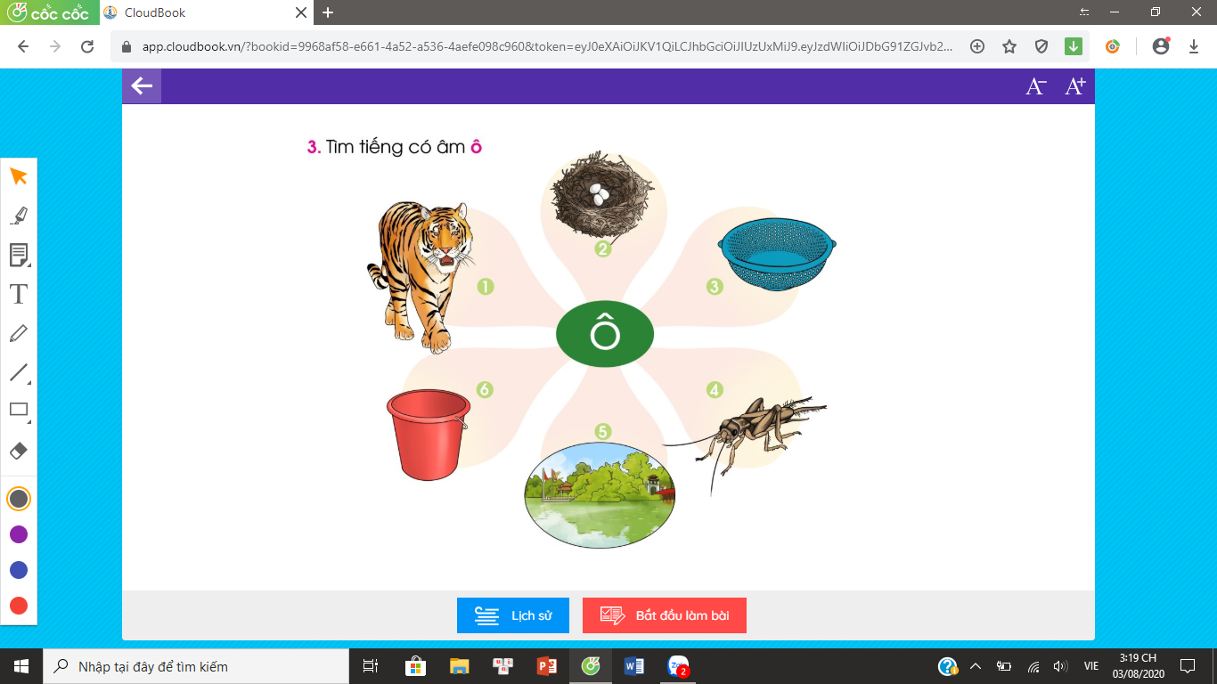
3. Tiếng nào có âm ô ?

Slide 22
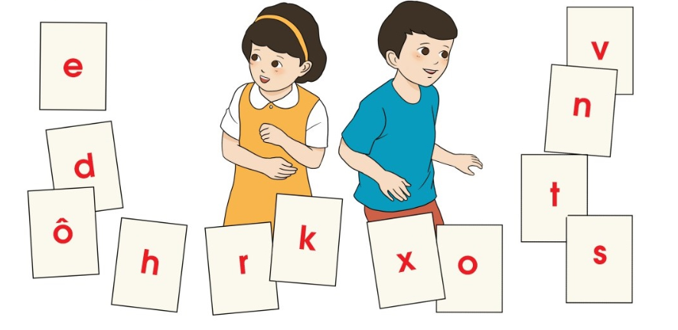
4. Tìm chữ o, chữ ô ?

Slide 23
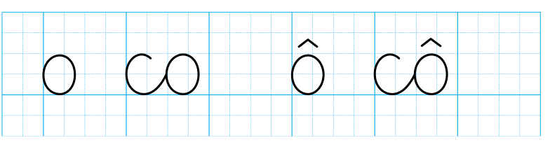
5. Tập viết

Slide 24
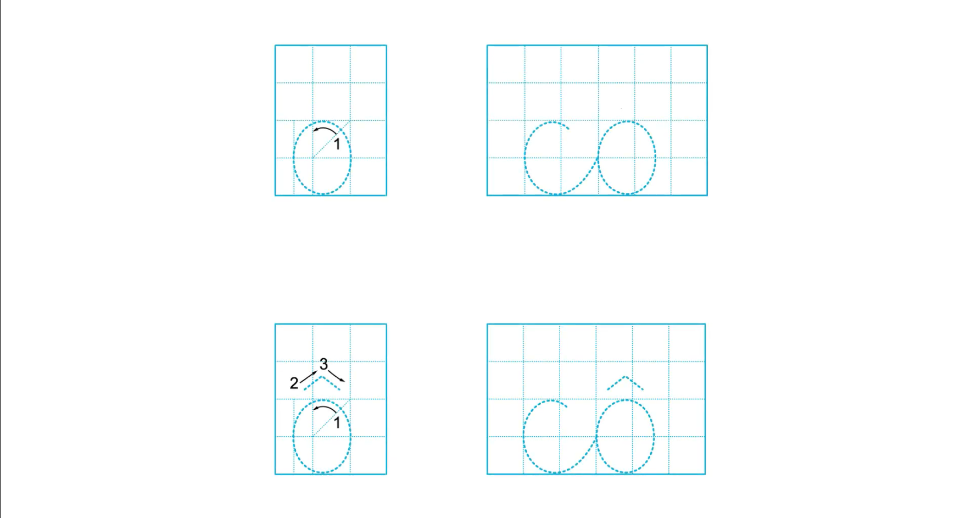
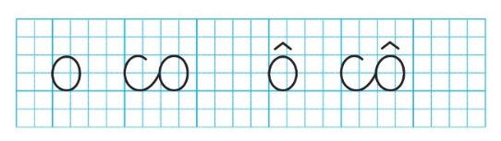
5. Tập viết

Slide 25
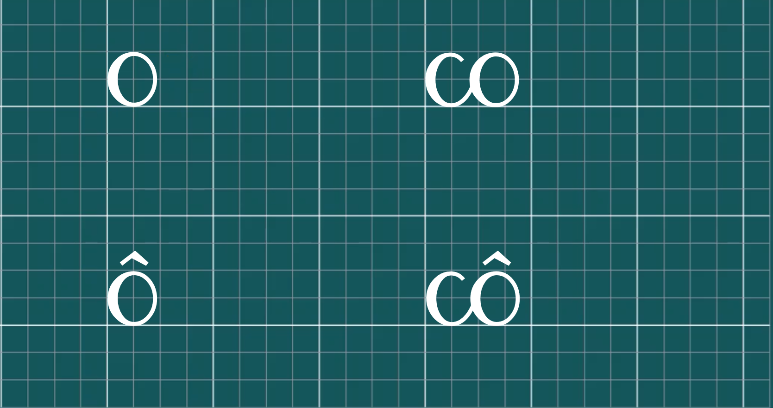

Slide 26


DẶN DÒ

Slide 27

Bảng gài
O
CO
Ô
CÔ

Slide 28


